Slide 1
从感知机到SVM
詹隽 2018.5.28

Slide 2
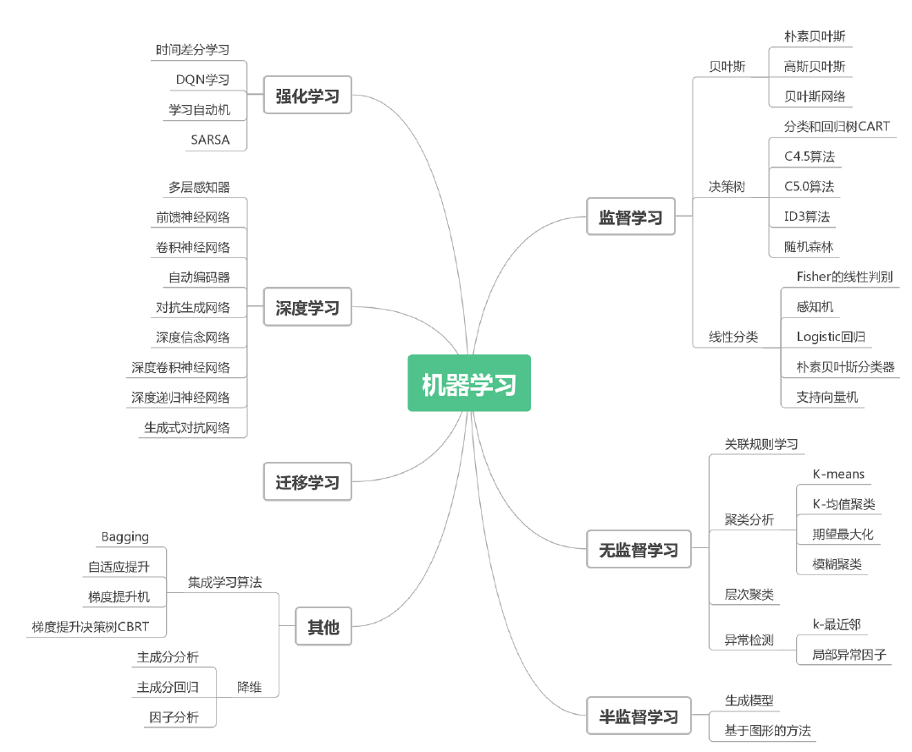

Slide 3
目录
感知机
模型
学习算法
局限性
SVM
线性可分支持向量机与硬间隔最大化
线性近似可分支持向量机与软间隔最大化
非线性支持向量机与核函数

Slide 4
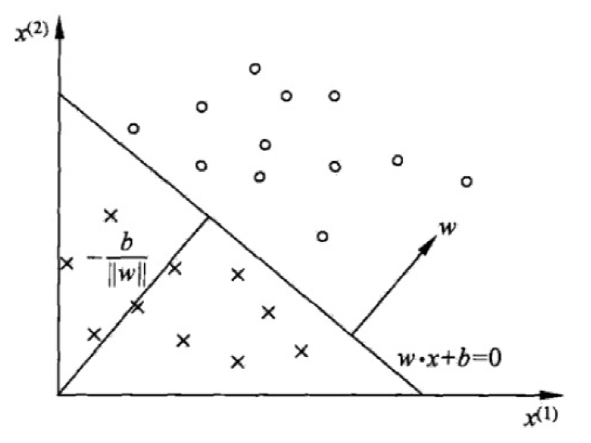
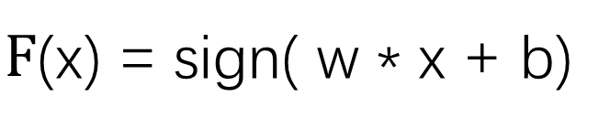
感知机——模型定义
寻找超平面
+1
输入X
感知机模型
-1
$F$(x) = sign( w * x + b)
参数

Slide 5
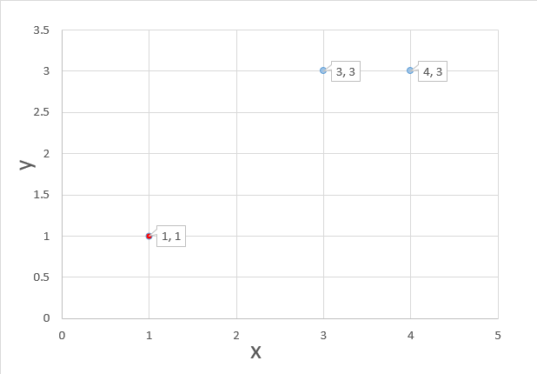
感知机——学习策略
1.以误分类点个数作为损失函数
函数不连续，不能求导，梯度下降
2.以误分类点到平面距离总和

Slide 6
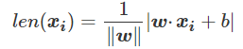
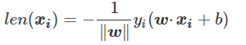
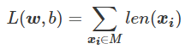
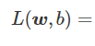
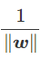
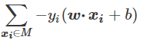
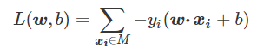
感知机——学习策略
去绝对值
损失函数

Slide 7
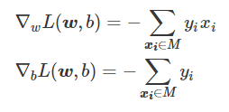
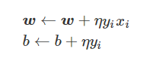
去绝对值
损失函数
权值更新

Slide 8
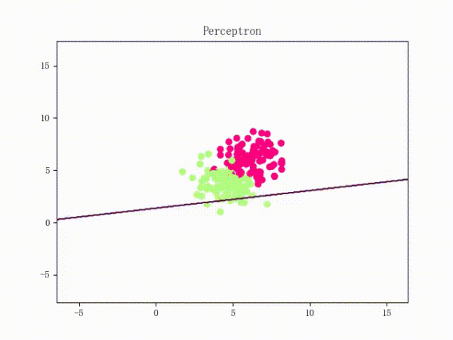

感知机——局限性
1.存在许多解，与初值、误分类点选择顺序有关，最优解？
2.只能解决线性可分问题，对于稍微有噪声数据不能很好求解，出现震荡，最终不收敛
3 对于线性不可分数据根本解决不了

Slide 9
SVM(Support Vectors Machine)
线性可分支持向量机与硬间隔最大化
感知机局限性
线性近似可分支持向量机与软间隔最大化
非线性近似可分支持向量机与核函数

Slide 10
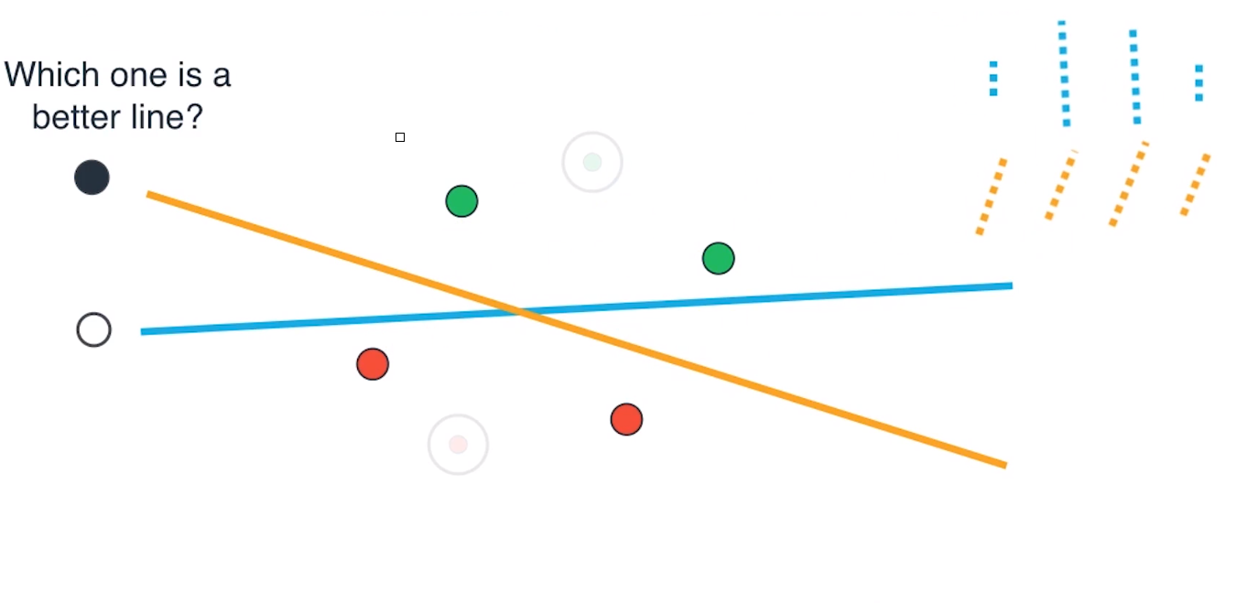
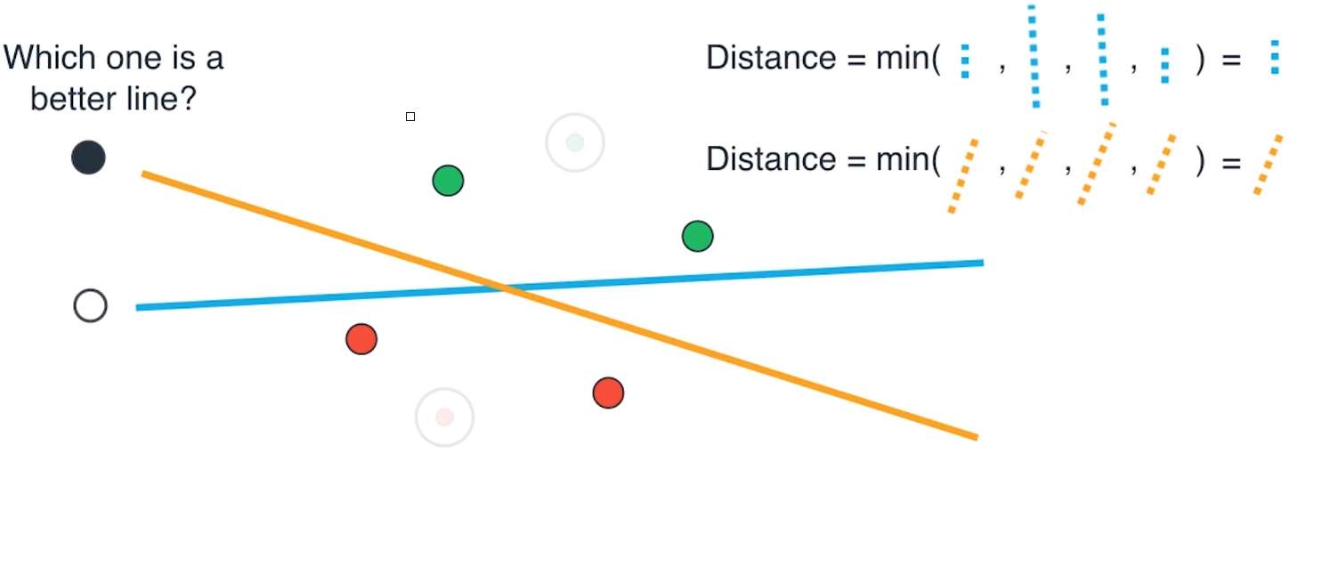
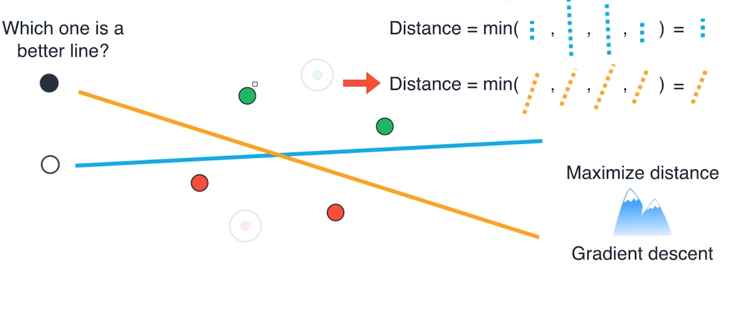
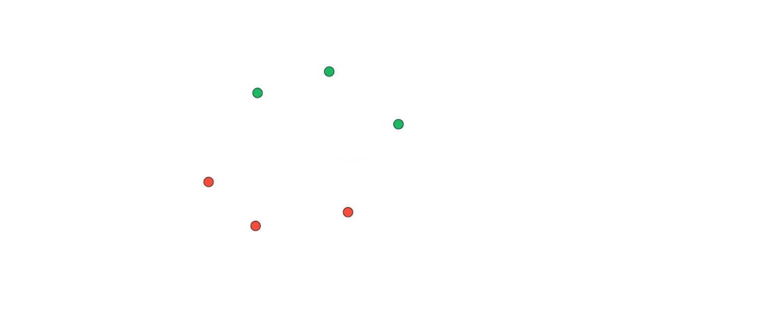
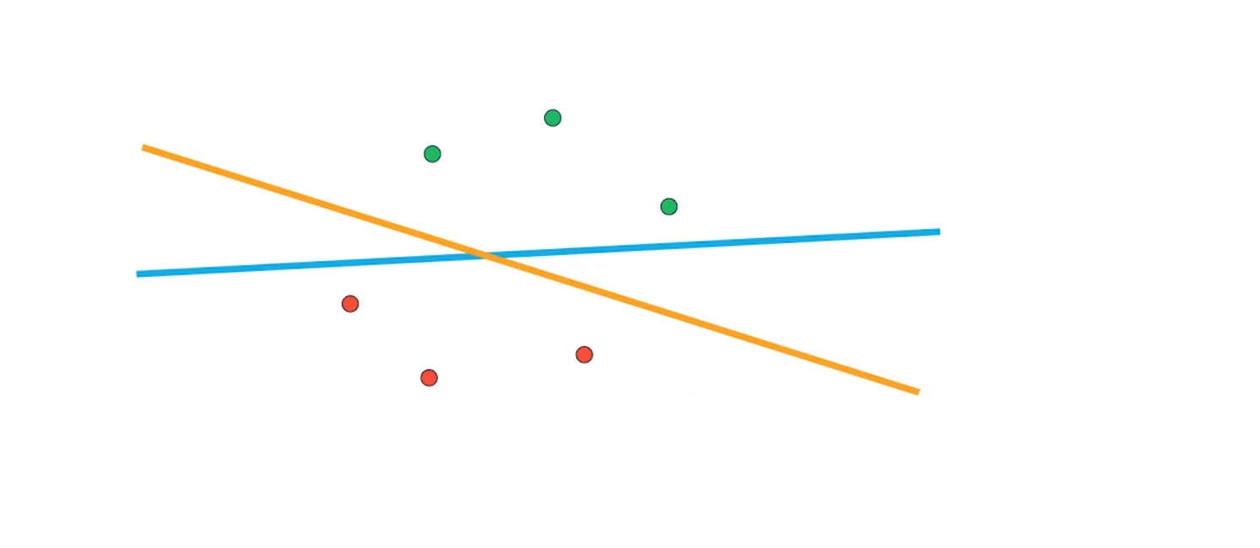
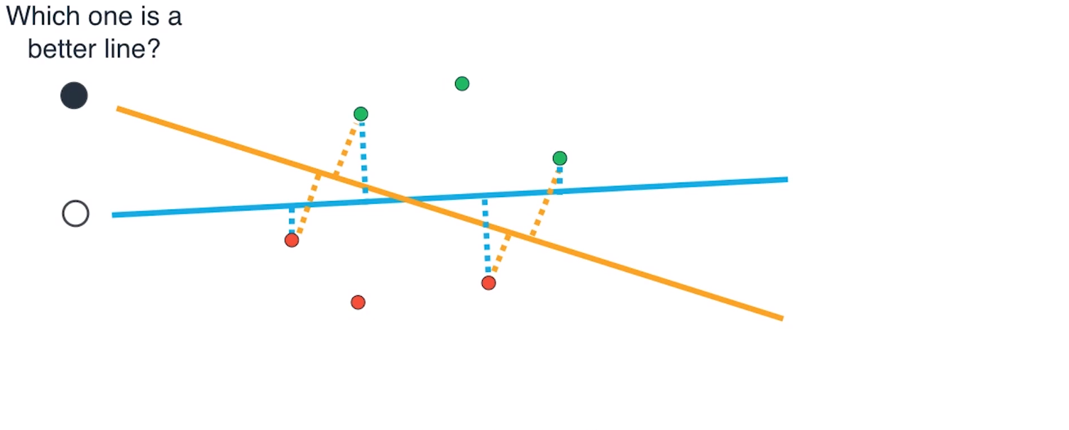
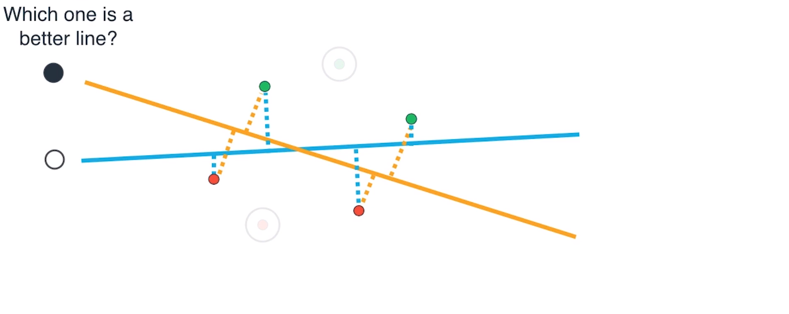
SVM(Support Vectors Machine)

Slide 11
线性可分支持向量机与硬间隔最大化
。
。
。
。
。
。
。
。
。
Support Vector
arg max margin(boundary)
boundary
s.t. ∀分类正确的point, Distance(point) >=margin
*
数学表达
*
*
*
*
*
*
W * x + b = 0
margin
boundary

Slide 12
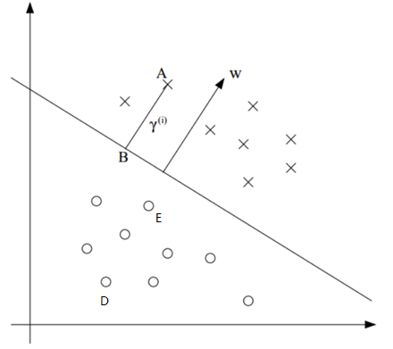
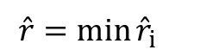
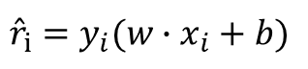
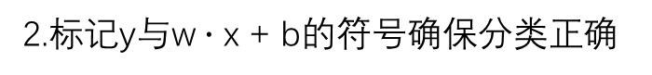
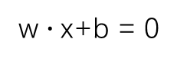
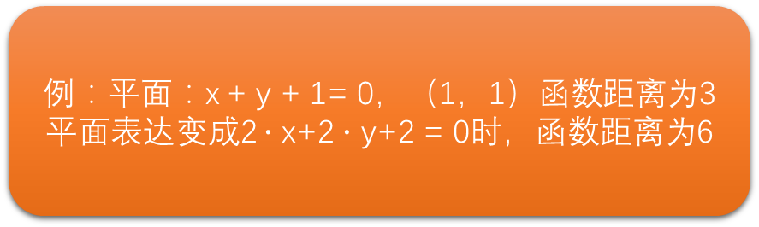
函数间隔与几何间隔
1.|w $∙$ x + b|能够确定点x距离超平面的相对远近
2.标记y与w $∙$ x + b的符号确保分类正确
函数间隔：
$${\hat{r}}_{i}=y_{i}(w∙x_{i}+b)$$
$$\hat{r}=\min{{\hat{r}}_{i}}$$
w $∙$x+b = 0
例：平面：x + y + 1= 0，（1，1）函数距离为3
平面表达变成2 $∙$ x+2 $∙$ y+2 = 0时，函数距离为6

Slide 13
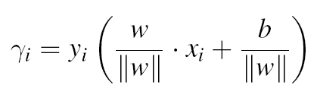
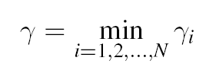

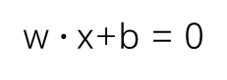
函数间隔与几何间隔
几何间隔
w $∙$x+b = 0
$r_{i}=\frac{{\hat{r}}_{i}}{|\left|w\right||} r$ = $\frac{\hat{r}}{||w||}$

Slide 14
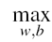
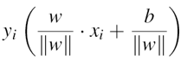
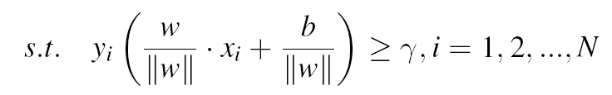
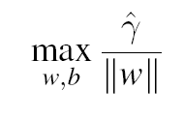
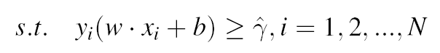
学习策略——硬间隔最大化
几何间隔与函数间隔关系

Slide 15
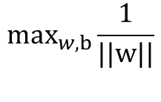

学习策略——硬间隔最大化
（函数间隔）对优化问题没有影响
则可以令 = 1
$$\max_{w,b}\frac{1}{||w||}$$
$$\min_{w,b}\frac{1}{2}{||w||}^{2}$$

Slide 16
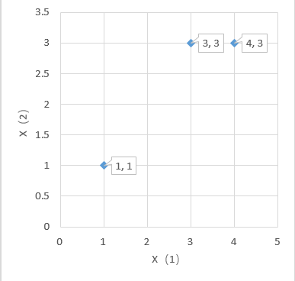
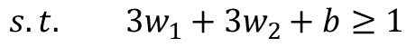
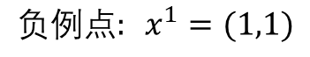
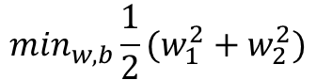
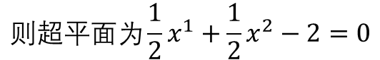
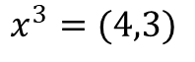
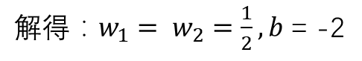
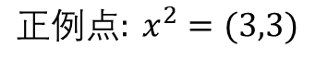
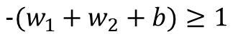
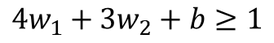
学习策略——硬间隔最大化示例
$$\min_{w,b}\frac{1}{2}(w_{1}^{2}+w_{2}^{2})$$
$$s.t. 3w_{1}+3w_{2}+b≥1$$
$$4w_{1}+3w_{2}+b≥1$$
$$−(w_{1}+w_{2}+b)≥1$$
$解得：w_{1}= w_{2}=\frac{1}{2},b$= -2
$${负例点: x}^{1}=(1,1)$$
$${正例点: x}^{2}=(3,3)$$
$$x^{3}=(4,3)$$
$$则超平面为{\frac{1}{2}x}^{1}+\frac{1}{2}x^{2}−2=0$$

Slide 17
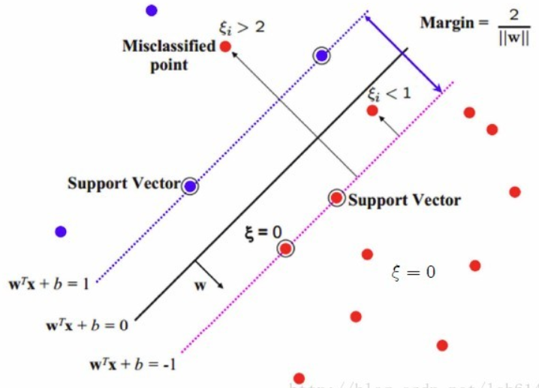
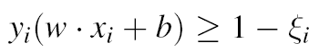
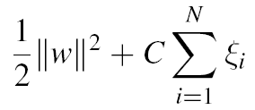
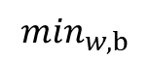

线性近似可分支持向量机与软间隔最大化
引入松弛变量$ε_{i}≥0$
目标函数
$$\min_{w,b}$$

Slide 18

非线性近似支持向量机与核函数

Slide 19




核函数举例
XY = 2
XY= 1 => Y = $\frac{1}{X}$
Z = 1
XY = 0
坐标 | 标签
(0,3) | -
(1,2) | +
(2,1) | +
(3,0) | -
变换后坐标
(0, 3, 0)
(1, 2, 2)
(2, 1, 2)
(3, 0, 0)
坐标 | Z = X+Y | Z = XY | Z =$X^{2}$
(0,3) | 3 | 0 | 0
(1,2) | 3 | 2 | 1
(2,1) | 3 | 2 | 4
(3,0) | 3 | 0 | 9
Z = XY

Slide 20

核函数定义

Slide 21


坐标
(0,3)
(1,2)
(2,1)
(3,0)
$$映射函数:$$
$$φ\left(x\right)=(x,y,xy)$$
变换后坐标
(0, 3, 0)
(1, 2, 2)
(2, 1, 2)
(3, 0, 0)
$$（x_{1},x_{2},x_{1}x_{2}）\left(z_{1},z_{2},z_{1}z_{2}\right)$$
= $x_{1}z_{1}$ + $x_{2}z_{2}$ +$x_{1}x_{2}$ $z_{1}z_{2}$
= ($x_{1}z_{1}$ + 1)$(x_{2}z_{2}$ + 1) – 1 = k(x,z)
核函数
内积 | (0,3) | (1,2) | (2,1) | (3,0)
(0,3) | 9 | 6 | 3 | 0
(1,2) | 6 | 5 | 4 | 3
(2,1) | 3 | 4 | 5 | 6
(3,0) | 0 | 3 | 6 | 9
内积 | (0,3,0) | (1,2,2) | (2,1,2) | (3,0,0)
(0,3,0) | 9 | 6 | 3 | 0
(1,2,2) | 6 | 9 | 8 | 3
(2,1,2) | 3 | 8 | 9 | 6
(3,0,0) | 0 | 3 | 6 | 9

Slide 22
谢谢

